Slide 1




資料１-1
プラスチック流出対策分科会の取組み
2022年３月22日
大阪府

Slide 2
プラスチック流出対策分科会について
プラスチック流出対策分科会の位置付け
プラットフォーム
プラットフォーム会議
（常設委員）
分科会①
プラスチック
流出対策
分科会
分科会②
プラスチックごみ
排出抑制事業
スキーム分科会
１

Slide 3
プラスチック流出対策分科会について
 | テーマ | 2021年度 | 2022年度 | ・・・2030年度
プラスチック 流出対策分科会 | 人工芝
 | 農業用肥料 カプセル
 | ※今後の議論を踏まえ追加設定
プラスチックごみ 排出抑制事業 スキーム分科会 | 使用済プラスチック回収・リサイクル システム
 | プラスチックフリー 事業スキーム （量り売り・シェアリング）
 | ※今後の議論を踏まえ追加設定
対策検討 ⇒ 調査・モデル事業 ⇒ 共有
大阪・関西万博
対策検討 ⇒ 調査・モデル事業 ⇒ 共有
対策検討 ⇒ モデル事業 ⇒ 共有
対策検討 ⇒ モデル事業 ⇒ 共有
２

Slide 4
プラスチック流出対策分科会について
○取組内容
海洋プラスチックごみのうち、非意図的に排出されるマイクロプラスチック等の原因物質
について対策を検討
○分科会メンバー：以下のとおり（R4.3.22現在）
＜有識者：２名＞
大阪商業大学 原田准教授、石川県立大学 勝見講師（※肥料カプセル検討オブザーバー）
＜業界団体：４団体＞
日本プラスチック工業連盟（プラスチック産業全般）
一般社団法人西日本プラスチック製品工業協会（プラスチック製品製造業界）
一般社団法人日本フランチャイズチェーン協会（コンビニ・外食業界）
大阪府農業協同組合中央会（農業）
＜事業者：７社＞
株式会社カネカ、サラヤ株式会社、ミズノ株式会社、住友ゴム工業株式会社、積水樹脂株式会社、
J-GREEN堺 指定管理者 ジェイズパークグループ、凸版印刷株式会社
＜試験研究機関：１機関＞
地方独立行政法人大阪府立環境農林水産総合研究所
＜市町村：４市町＞
大阪市、堺市、吹田市、熊取町
３

Slide 5
令和３年度プラスチック流出対策分科会開催結果
○日時
令和４年１月25日（火） オンライン会議
第一部（13時～14時25分）： 被覆肥料カプセル
第二部（14時35分～16時）： 人工芝
○結果
当面は以下の２テーマについて、具体的な対策の検討・実証試験を実施
① 被覆肥料カプセル
・大阪湾の被覆肥料カプセルの現状について報告（大阪府立環境農林水産総合研究所)
・農耕地におけるマイクロプラスチックの研究結果報告（石川県立大学 勝見講師）
⇒ プラスチック量を削減した被覆肥料による水稲の栽培試験を実施し、収穫量や品質
などを確認のうえ、その有効性を検証（令和４年度～）
② 人工芝
・大阪湾の人工芝の現状について報告（大阪府立環境農林水産総合研究所)
・人工芝施設のマイクロプラスチック対策に関する取組み（ミズノ株式会社）
⇒ 今年度、府内の代表的なグラウンドで試験的に流出対策を講じ、その効果を検証
（令和３年度～）
４

Slide 6
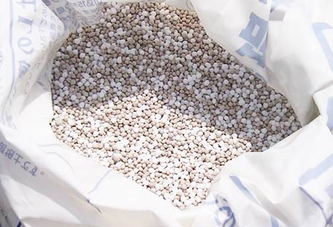
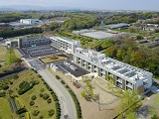
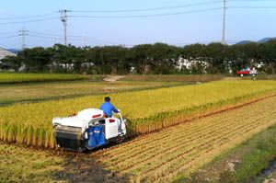
被覆肥料カプセル（令和３年度）
プラスチック量を削減した肥料
＜連携＞
水稲の生育
状況等を
効果検証
試験研究機関
※詳細については現在調整中
５

Slide 7
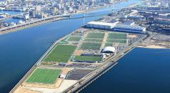
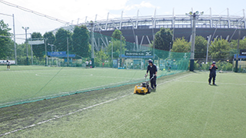
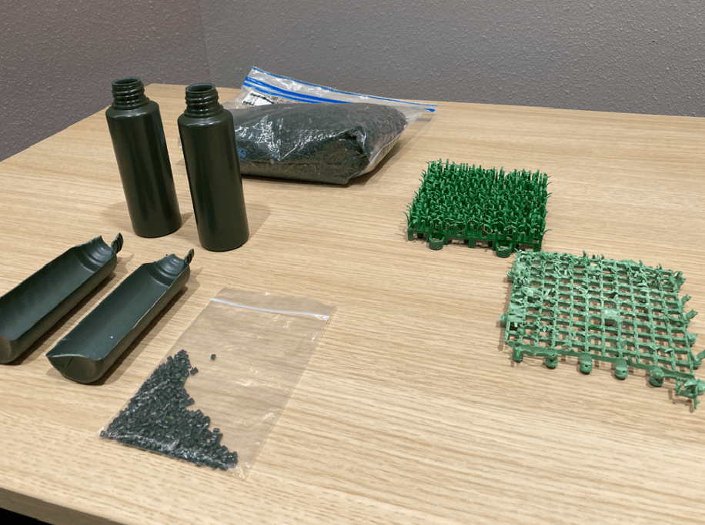
人工芝（令和３年度）
対策
回収
（堺市ホームページ）
（環境省マイクロプラスチック削減に
向けたグッドプラクティス集 引用）
再利用
（ミズノ株式会社ホームページ 引用）
リサイクル
（再資源化）
（株式会社PIRIKA 提供写真）
事業者・府内市町村と得られた成果を共有し、取組みの拡大を目指す！
６

Slide 8
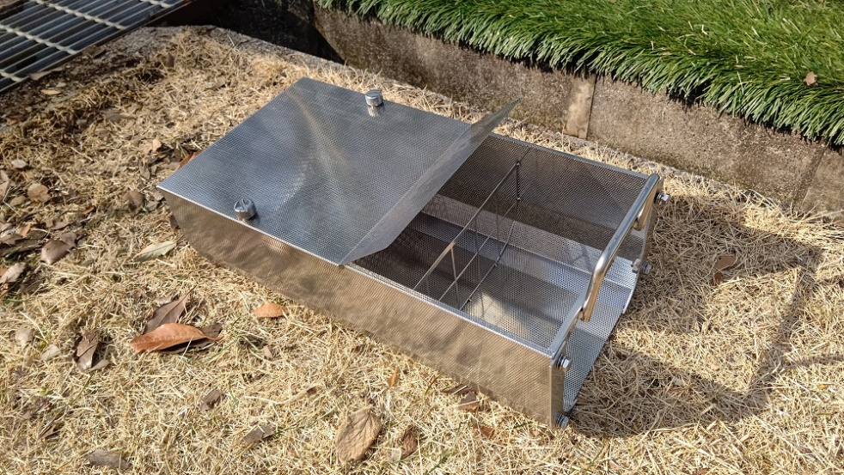
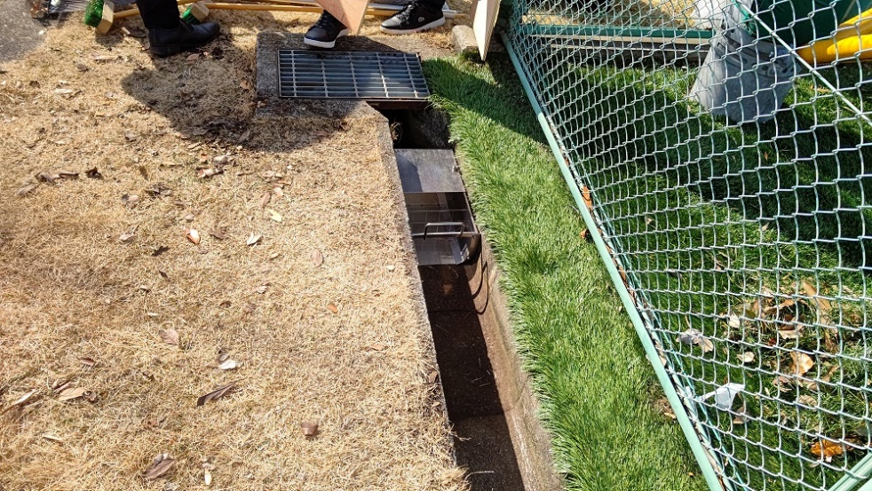
人工芝（令和３年度）
①グラウンドA
○実証実験期間
令和４年２月2日（水）～ 令和４年３月７日（月）
○実証概要
グラウンド側面の側溝を清掃後、排水ます手前に流出防止設備を設置し、
捕集できた人工芝やゴムチップ量を計測
流出防止設備（目の細かいフィルター設置）
流出防止設備の側溝への設置
７

Slide 9
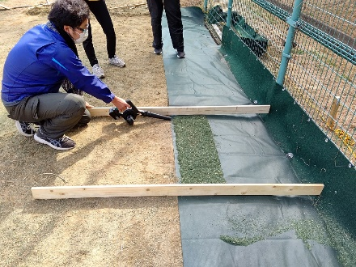
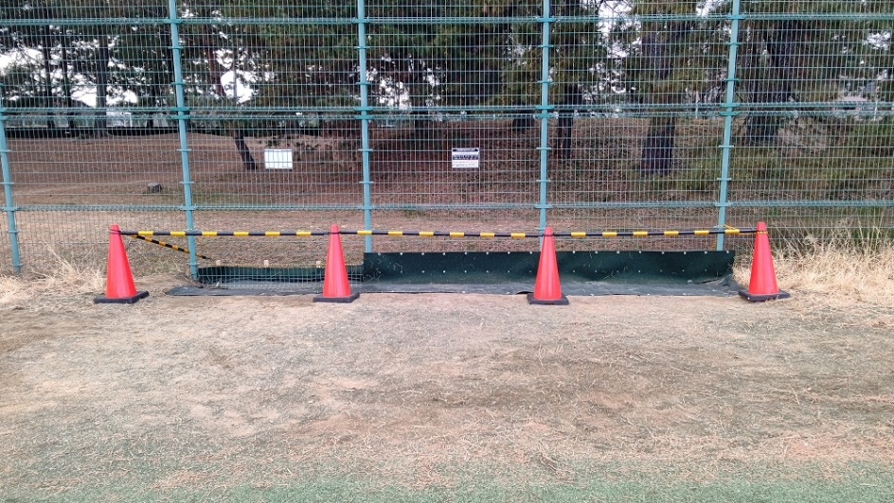
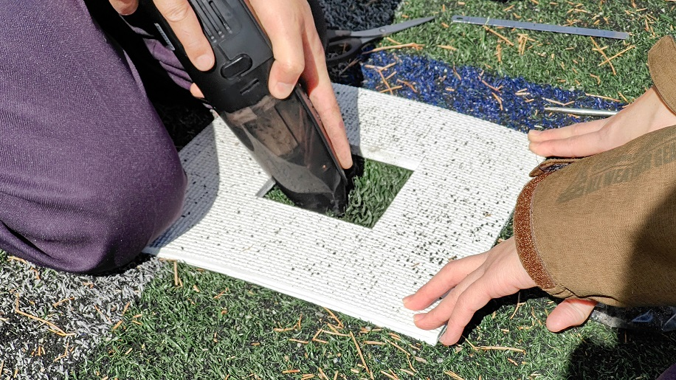
人工芝（令和３年度）
②グラウンドB
○実証実験期間
令和４年２月16日（水）～ 令和４年３月７日（月）
○実証概要
・グラウンド側面の防球フェンスへの透水性不織布を設置
し、送風テストや散水テストによる流出防止効果を検証
・人工芝の破断割合の調査
・回収した人工芝を用いたFT-IR分析 など
送風テスト
不織布設置による流出防止効果の実証実験
破断割合の確認テスト
８

Slide 10
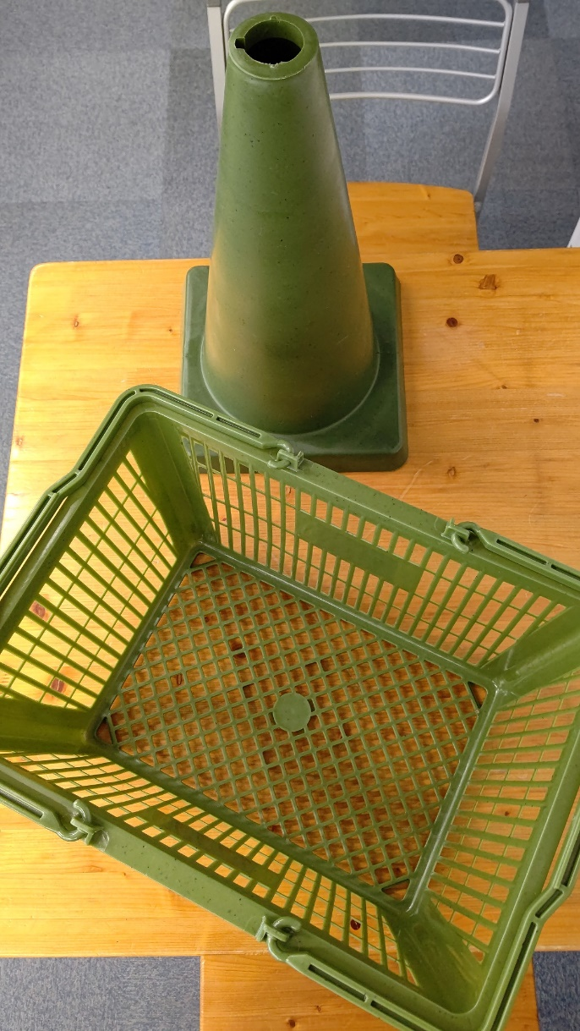
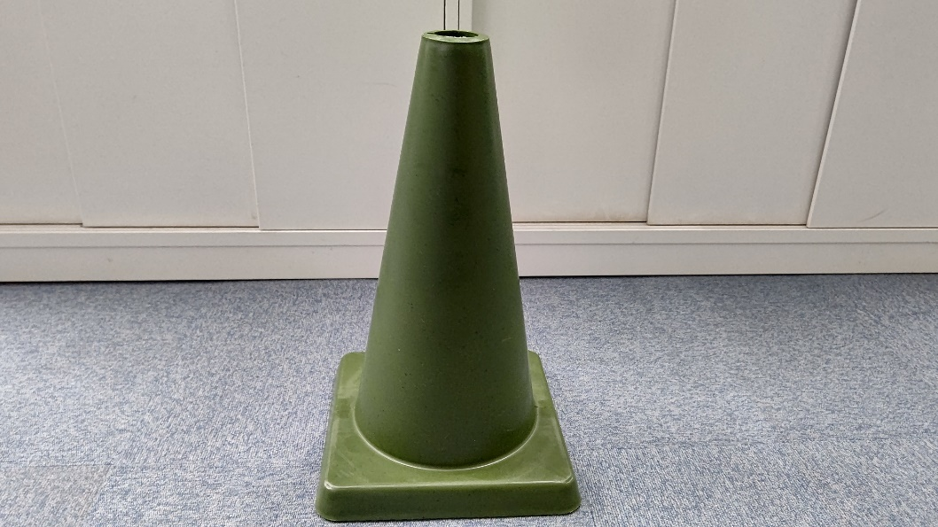
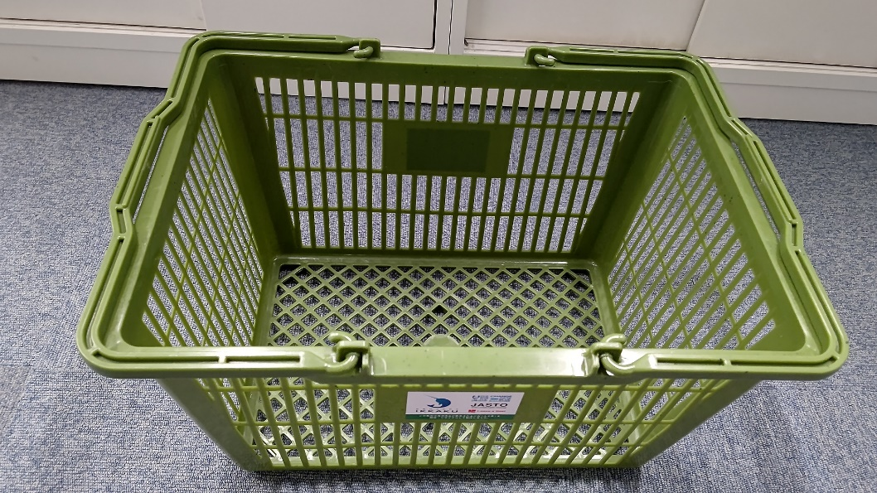
人工芝（令和３年度）
③回収した人工芝を用いたスポーツ用品の試作実験
９

Slide 11
被覆肥料カプセル（令和４年度～）
プラスチック量を削減した肥料
＜連携＞
水稲の生育
状況等を
効果検証
試験研究機関
モデル事業
10

Slide 12
被覆肥料カプセル（令和４年度～）
11

